Slide 1

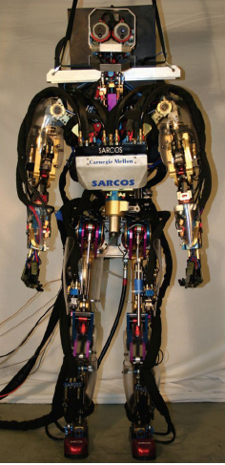
机器人学 Robotics
中国科学院自动化研究所
邢登鹏
2019年11月29日

Slide 2
第十讲 机器人的力控制
上次课内容提要
机器人的柔顺控制
机器人的分解运动控制
机器人装配中的力控制

Slide 3
机器人的柔顺控制
主动柔顺控制的种类
阻抗控制: 通过力与位置之间的动态关系实现柔顺控制。利用适当的控制方法使机械手末端表现出所需要的刚性和阻尼。
静态：力和位置的关系用刚性矩阵描述
动态：力和速度的关系用粘滞阻尼矩阵描述
力位混合控制 : 分别组成位置控制回路和力控制回路，通过控制律的综和实现柔顺控制。
动态混合控制：在柔顺坐标空间将任务分解为某些自由度的位置控制和另一些自由度的力控制，然后将计算结果在关节空间合并为统一的关节力矩。

Slide 4
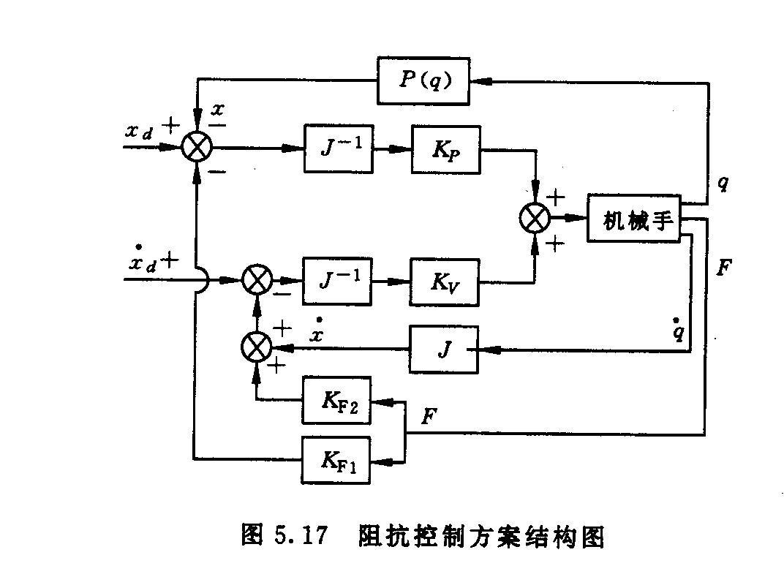
机器人的柔顺控制
主动柔顺(Active Compliance): 通过对伺服关节的刚度进行控制而获得柔顺性。例如，阻抗控制(Impedance Control)

Slide 5
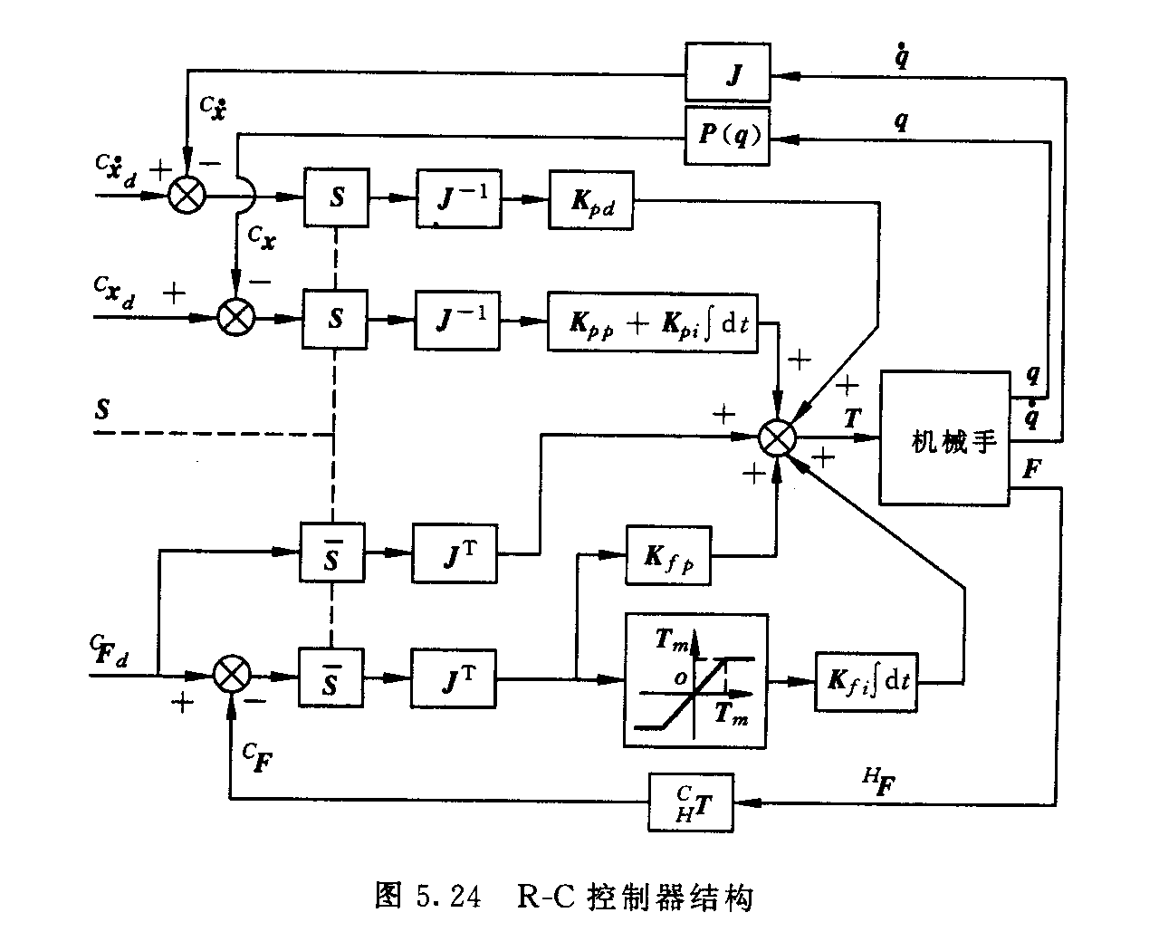
机器人的柔顺控制
主动刚性控制
机械手
R-C力和位置混合控制

Slide 6
机器人的分解运动控制
分解运动速度控制
分别对于 对C最小化，得到：
♣当m>n时，机械手为冗余的，其逆雅可比矩阵不存在。若J(q)的秩为n，则建立代价函数：
关节控制器
机械手
关节传感器
分解运动速度控制框图

Slide 7
第十一讲 机器人的智能控制
本次课内容提要
PID
变结构
自适应
模糊
神经网络

Slide 8
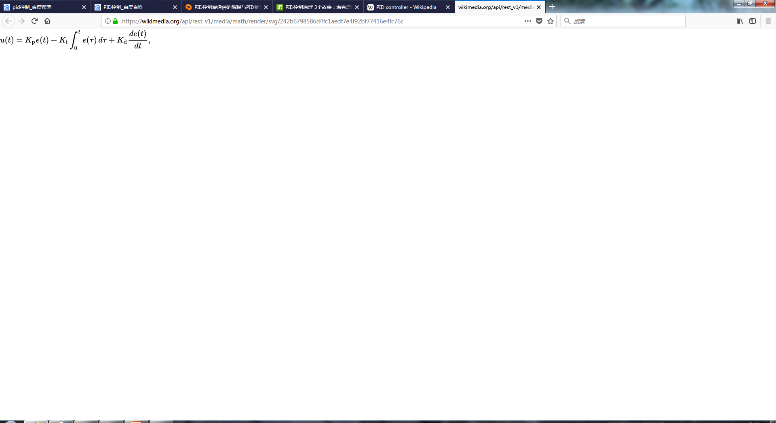
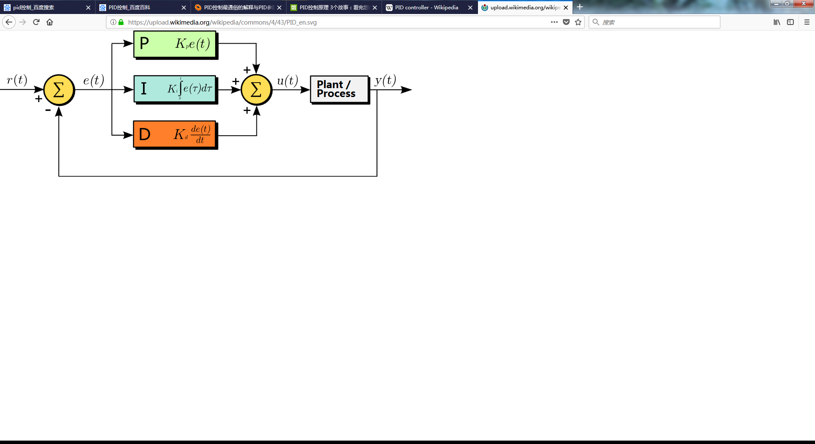
PID控制
控制器形式
比例控制是一种最简单的控制方式。其控制器的输出与输入误差信号成比例关系。当仅有比例控制时系统输出存在稳态误差。
比例+积分（PI）控制器，可以使系统在进入稳态后无稳态误差。
比例+微分（PD）控制器能改善系统在调节过程中的动态特性。

Slide 9
PID控制
PID参数的整定
实验凑试法
Ziegler-Nichols法
通过闭环运行或模拟，观察系统的响应曲线，然后根据各参数对系统的影响，反复凑试参数，直至出现满意的响应，从而确定PID控制参数。
整定比例环节：k_{p}由小到大变化, 直至得到反应快、超调小的响应曲线
整定积分环节：先将步骤(1)中选择的比例系数减小为原来的50～80％，再将积分时间置一个较大值，观测响应曲线。然后减小积分时间，加大积分作用，并相应调整比例系数，反复试凑直到满意。
整定微分环节：先置微分时间T_{D}=0，逐渐加大T_{D}，同时相应地改变比例系数和积分时间，反复试凑直到获得满意的控制效果和PID控制参数。
将k_{D}和k_{I}置为0，增加k_{p}直到系统开始振荡，将此时的k_{p}记为k_{m}，振荡频率记为ω_{m}。按照下式选择PID参数。

Slide 10
变结构控制
变结构控制系统中具有多个控制器，根据一定的规则在不同的情况下采用不同的控制器。
变结构控制可用于具有不确定参数的非线性系统，解决非线性系统控制的鲁棒性问题。
滑模变结构控制是变结构控制中的一种典型方案，它按照系统状态偏离滑模面的程度来变更控制器结构，是使系统按照滑模面规定的规律运行的一种控制方法。
滑模变结构控制在本质上分为两部分：一部分是在滑模面上的基于制动模型的近似控制，相当于系统的连续控制，有利于消除系统的抖动；另一部分是在达到滑移面之前的控制，可以保证滑模系统的相轨迹达到滑模面。

Slide 11
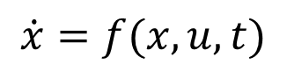
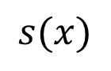
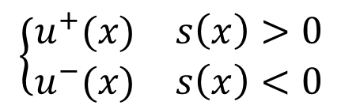
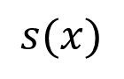
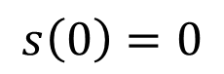
变结构控制
有一控制系统状态方程
需要确定切换函数
求解控制作用
其中切换函数 应满足一下条件
（1）可微；（2）过原点，即
滑模变结构的条件
(1)满足可达性条件，即在切换面以外的运动点都将在有限时间内到达切换面；
(2)滑动模态存在性；
(3)保证滑动模态运动的稳定性；

Slide 12
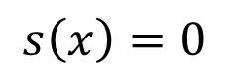
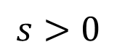
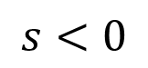
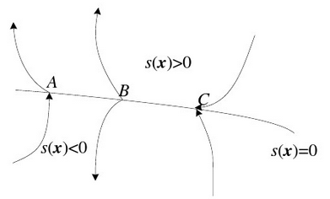
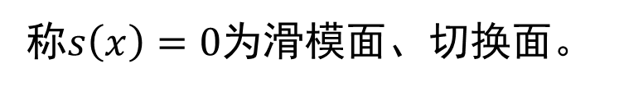
变结构控制
有一个切换面
将状态空间分成上下两部分
称$s\left(x\right)=0$为滑模面、切换面。
切换面上的运动点有3种情况：通常点、起始点、终止点。
若切换面上某一区域内所有点都是终止点，则一旦状态点趋近该区域，就会被“吸引”到该区域内运动。称在切换面内所有的点都是终止点的区域为“滑动模态”区域。系统在滑动模态区域中的运动就叫做“滑动模态运动”。

Slide 13

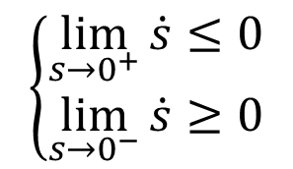
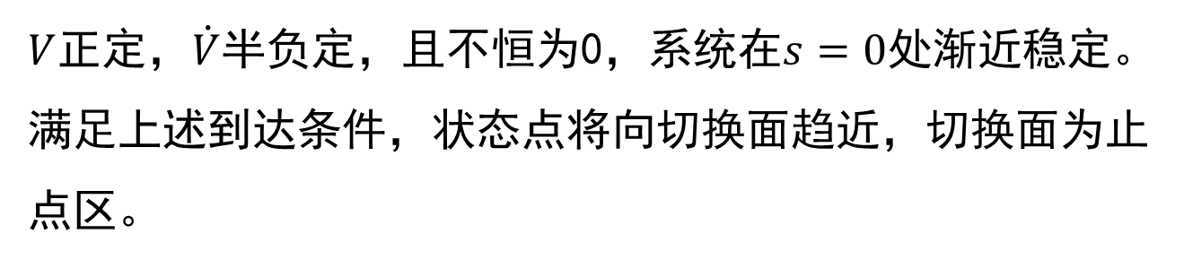
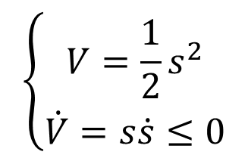
变结构控制
局部到达条件
$$\left\{\begin{matrix}\lim_{s→0^{+}}{\dot{s}≤0} \\ \lim_{s→0^{−}}{\dot{s}≥0}\end{matrix}\right.$$
全局到达条件
$$s\dot{s}≤0$$
相应地，构造李雅普诺夫型到达条件
$$\left\{\begin{matrix}V=\frac{1}{2}s^{2} \\ \dot{V}=s\dot{s}≤0\end{matrix}\right.$$
$V$正定，$\dot{V}半负定$，且不恒为0，系统在$s=0$处渐近稳定。满足上述到达条件，状态点将向切换面趋近，切换面为止点区。

Slide 14
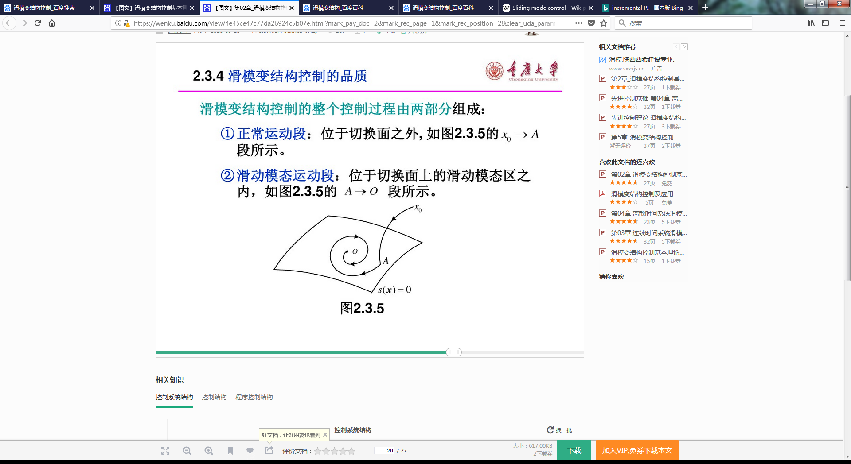
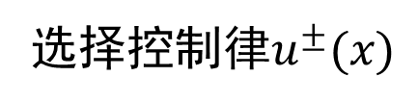
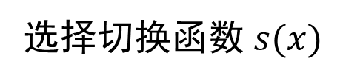
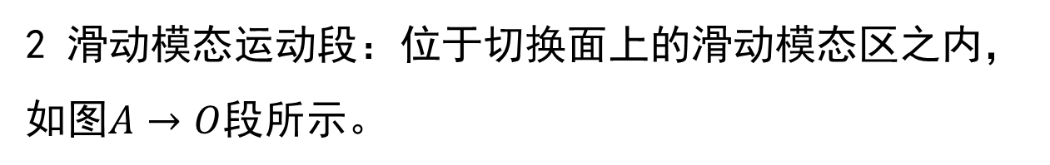
变结构控制
滑模变结构控制的整个控制过程由两部分组成
1 正常运动段：位于切换面之外，如图$x_{0}→A$段所示。
选择控制律$u^{±}(x)$
2 滑动模态运动段：位于切换面上的滑动模态区之内，如图$A→O$段所示。
选择$切换函数 s(x)$

Slide 15
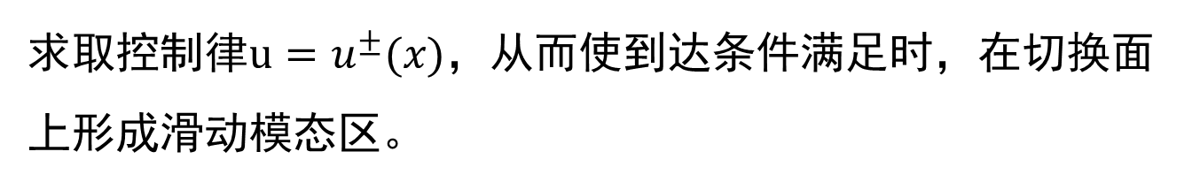
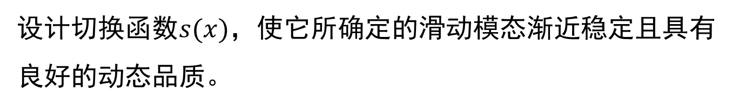
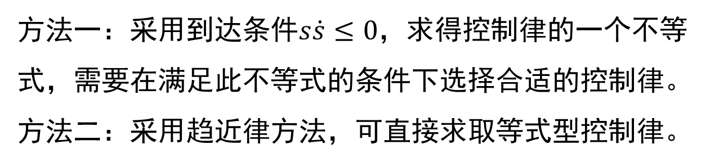
变结构控制
设计切换函数$s(x)$，使它所确定的滑动模态渐近稳定且具有良好的动态品质。
线性、非线性（终端、积分、分段线性）、时变
求取控制律$u=u^{±}(x)$，从而使到达条件满足时，在切换面上形成滑动模态区。
方法一：采用到达条件$s\dot{s}≤0$，求得控制律的一个不等式，需要在满足此不等式的条件下选择合适的控制律。
方法二：采用趋近律方法，可直接求取等式型控制律。

Slide 16
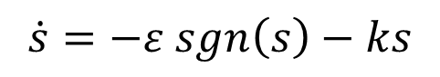
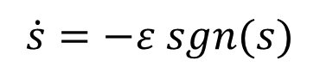
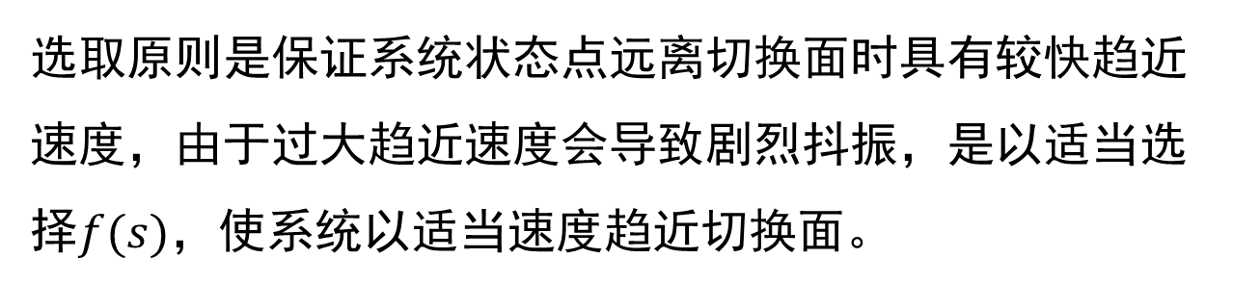
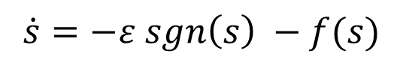
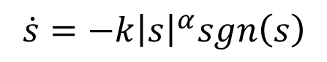
变结构控制
几种常见趋近律：
等速趋近律
$$\dot{s}=−ε sgn(s)$$
指数趋近律
$$\dot{s}=−ε sgn\left(s\right)−ks$$
幂次趋近律
$$\dot{s}=−k{\left|s\right|}^{α}sgn\left(s\right)$$
一般趋近律
$$\dot{s}=−ε sgn\left(s\right) −f(s)$$
选取原则是保证系统状态点远离切换面时具有较快趋近速度，由于过大趋近速度会导致剧烈抖振，是以适当选择$f(s)$，使系统以适当速度趋近切换面。

Slide 17
变结构控制
具有不确定性的二阶非线性系统
定义误差
选择参考变量
选择切换面
h—滑模面边界层的厚度
滑模变结构控制律可取为
控制律可表示为
系统状态远离滑模面时，在控制量u的作用下，系统向滑模面过渡。系统状态到达滑模面时, 在控制量u=u_{eq}的作用下，系统沿滑模面趋近稳定状态。

Slide 18
变结构控制
sat(a)
1
0
a
0
e
-1
(a)
(b)
饱和函数和滑模面边界示意图, (a) 饱和函数，(b) 滑模面边界
滑模变结构控制相平面图
系统状态远离滑模面时，在控制量u的作用下，系统向滑模面过渡。系统状态到达滑模面时, 在控制量u=u_{eq}的作用下，系统沿滑模面趋近稳定状态。

Slide 19
变结构控制
滑模控制优点：
滑动模态可以设计与对象参数和扰动无关，具有快速响应、对参数变化和扰动不灵敏（鲁棒性）、无须系统在线辨识、物理实现简单。
滑模控制缺点：
当状态轨迹到达滑动模态面后，难以严格沿着滑动模态面向平衡点滑动，而是在其两侧来回穿越地趋近平衡点，从而产生抖振，这也是滑模控制实际应用中的主要障碍。

Slide 20
自适应控制
反馈控制、扰动补偿控制、最优控制、鲁棒控制等，都是为了克服或降低系统受外来干扰或者内部参数变化所带来的控制品质恶化的影响。
自适应控制是主动适应系统或环境的变化，而上述方法则是被动地、以不变应万变地靠系统本身设计时所考虑的稳定性裕量或鲁棒性克服或降低这些变化所带来的对系统稳定性和性能指标的影响。
好的自适应控制方法能在一定程度上适应被控系统的参数大范围的变化，使控制系统不仅能稳定运行，而且能保持某种意义下的最优或接近最优。
自适应控制也是一种基于模型的方法，与基于完全模型的控制方法相比，它所依赖的关于模型和扰动的先验知识比较少，自适应控制策略可以在运行过程中不断提取有关模型的信息，自动地使模型逐渐完善。

Slide 21
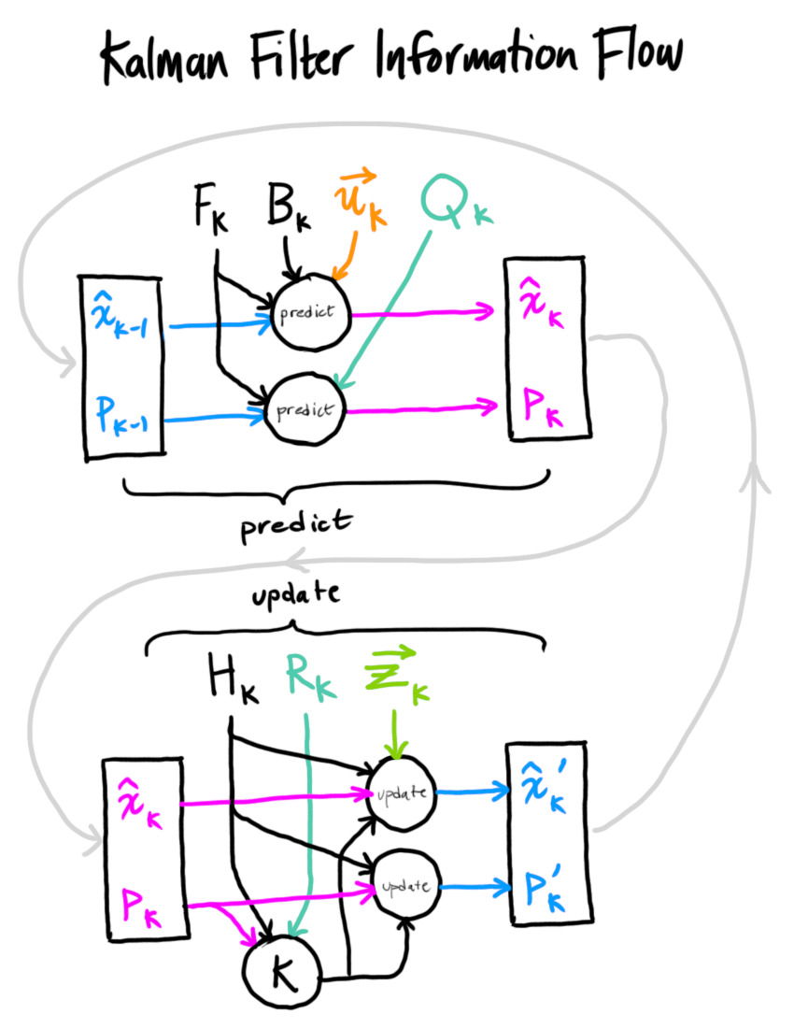
自适应控制
Gibson的自适应控制定义：
一个自适应控制系统必须提供出被控系统的当前状态的连续信息，也就是要辨识对象；
它必须将当前的系统性能与期望的或者最优的性能相比较，并作出使系统趋向期望或最优性能的决策；
它必须对控制器进行适当的修正以驱使系统走向最优状态。

Slide 22
自适应控制
自适应控制的三个特征或功能：
过程信息的在线积累
积累的目的是为了降低对被控系统的结构和参数的不确定性。为此需要在线辨识被控系统的结构和参数，直接积累过程信息；也可通过量测能反映过程状态的某些辅助变量，间接积累过程信息。
可调控制器
控制器结果、参数或信号可以根据性能指标要求和被控系统的当前状态进行自动调整。该可调性要求是由被控系统的数学模型的不定性决定的，否则就无法对过程实现有效控制。
性能指标的控制
若与过程动态相关联的某些辅助变量可测，而且此辅助变量与可调控制器参数之间的关系又可根据物理学的知识和经验导出，就可通过此辅助变量直接调整可调控制器，以期达到预定的性能指标。

Slide 23
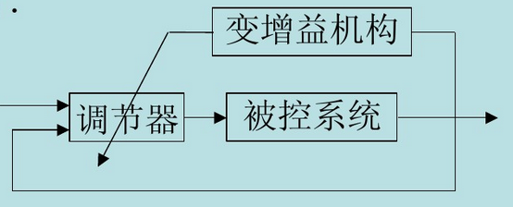
自适应控制
变增益控制
调节器按被控系统的参数已知变化规律进行设计。
当参数因工作情况和环境等变化而变化时，通过能测量到反映系统当前状态的系统变量，比照对系统的性能指标，经过计算并按规定的程序来改变调节器增益结构。
难以完全克服模型未知或模型参数变化带来的影响；
结构简单，响应迅速；
对复杂的被控系统，仅仅增益自适应是不够的。

Slide 24
自适应控制
模型参考自适应控制系统
--源于确定性伺服问题。
模型参考控制利用参考模型描述希望的闭环对象的输入/输出特性，寻求一种反馈控制律以改变闭环对象的结构和动态特性，使其输入/输出与参考模型的特性相同。当参数未知时，利用参数估计值代替控制律中的未知参数，构成的系统即为模型参考自适应控制系统。
参考模型
内外环的调整过程同时影响整个系统的稳定性和性能；主要研究工具为Lyapunov稳定性理论和Popov超稳定性理论。
该结构主要针对无随机扰动的参数不确定对象系统。
+
控制器参数
自适应机构
-
输入
控制输出
输出
控制器
对象
模型参考自适应控制系统的基本结构

Slide 25
自适应控制
自校正控制系统
--源于随机调节问题。
自校正控制系统由两个环路组成。一个环路与常规反馈系统类似，由被控对象和控制器组成。另一个环路由对象参数估计器和控制器参数设计环节组成，其任务是辨识被控对象的参数，再按选定的设计方法综合出控制器参数，用以修改系统的控制器。
该结构与其他自适应结构的区别在于有显性的进行系统辨识和控制器参数计算的环节。
其思想是将在线参数估计与调节器设计有机结合在一起。
例如，一种利用模糊规则改变PID控制器参数的模糊PID控制系统，就属于自校正控制系统。
控制器参数设计
对象参数估计
性能
指标
控制器
参数
控制输出
控制器
对象

Slide 26
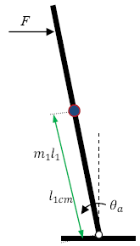
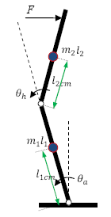
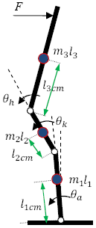
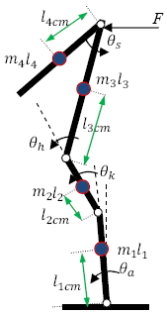
站立平衡的例子

Slide 27
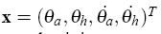
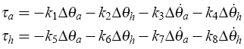
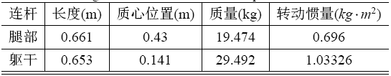
站立平衡的例子
动力学模型
控制器
单步优化准则
系统约束

Slide 28
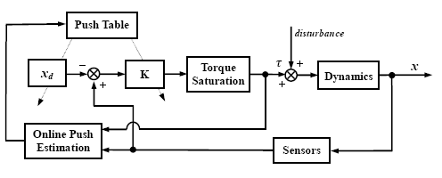
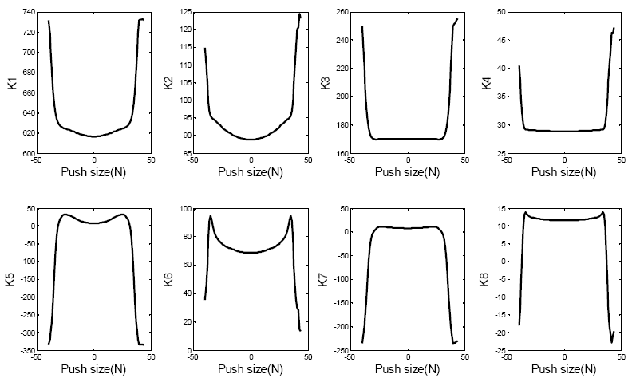
站立平衡的例子

Slide 29
站立平衡的例子
站立平衡控制
Notes:
这是我们在sarcos机器人上做的实验情况。

Slide 30
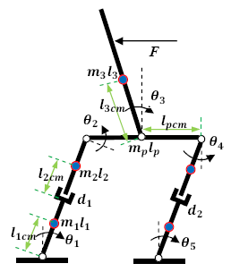
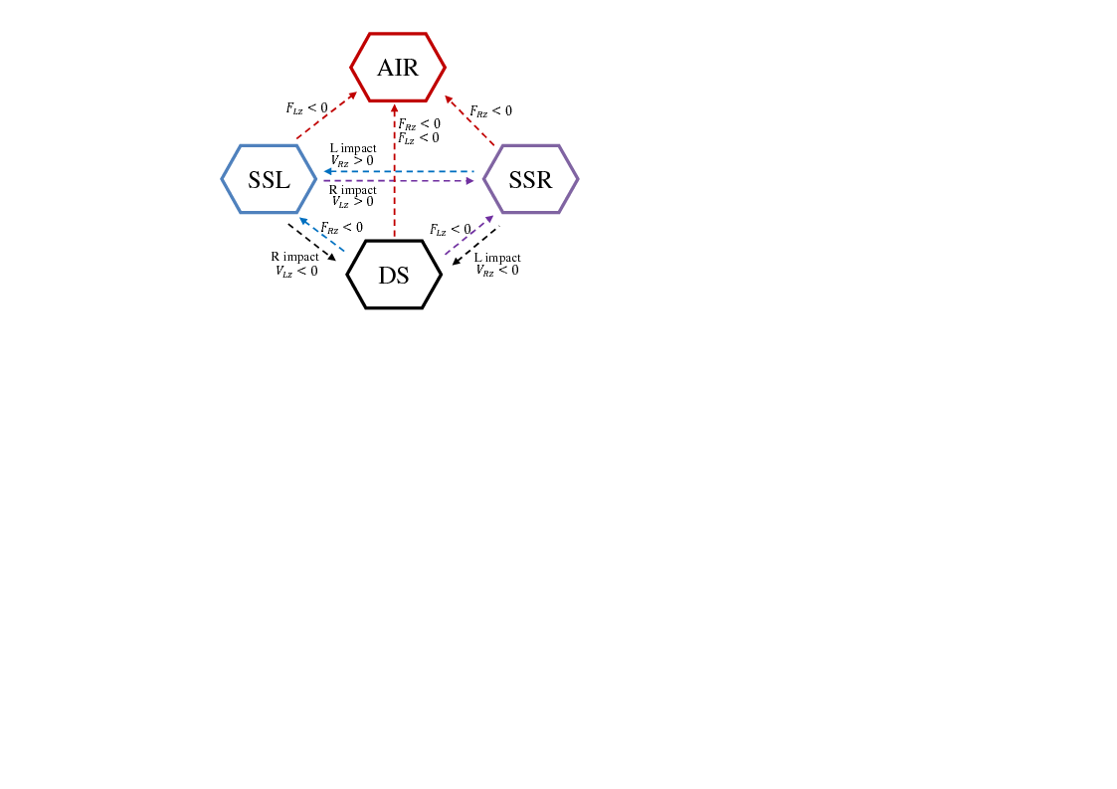
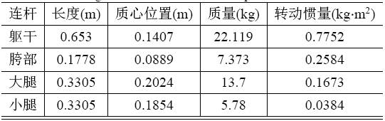
站立平衡的例子
动力学模型切换
系统约束

Slide 31
模糊控制
将测量得到的被控对象的状态，经过模糊化接口转换成用人类自然语言描述的模糊量，而后根据人类的语言控制规则，经过模糊推理得到输出控制量的模糊取值，控制量的模糊取值再经过清晰化（解模糊）接口转换成执行机构能够接收的精确量。
模糊控制在机器人领域的应用可分为两类: 一类利用模糊规则构成控制器, 直接进行模糊控制; 另一类将模糊与其他方法相结合，构成智能控制器。
模糊控制器的基本结构包括：模糊化接口、规则库、模糊推理和解模糊四部分。
给定
模糊控制器
输出
模糊化
模糊推理
解模糊
对象
+
_
模糊控制系统框图

Slide 32
模糊控制
模糊化接口
模糊化就是通过在控制器的输入、输出论域上定义语言变量，来将精确的输入、输出转换为模糊的语言值。
1 语言变量的确定
通常取系统的误差值e和误差变化率ec为模糊控制器的两个输入，在e的论域上定义语言变量“误差E”，在ec的论域上定义语言变量“误差变化EC”；在控制量u的论域上定义语言变量“控制量U”。
2 语言变量论域的设计
在模糊控制器的设计中，通常就把语言变量的论域定义为有限整数的离散论域。例如，可以将E的论域定义为{-m, -m+1, …, -1, 0, 1, …, m-1, m}；将EC的论域定义为{-n, -n+1, …, -1, 0, 1, …, n-1, n}；将U的论域定义为{-l, -l+1, …, -1, 0, 1, …, l-1, l}。

Slide 33
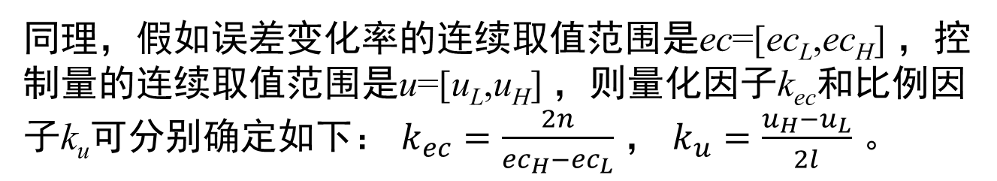
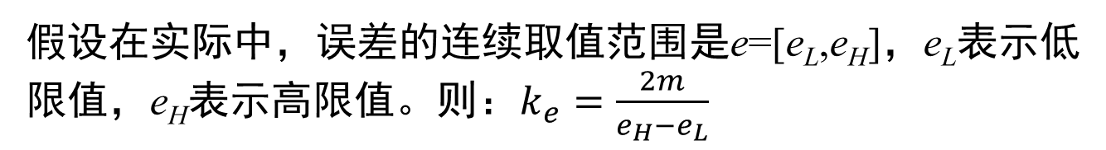
模糊控制
如何实现实际的连续域到有限整数离散域的转换？
通过引入量化因子k_{e}、k_{ec}和比例因子k_{u}来实现
期望值
e
k_{e}
E
模糊
控制器
U
u
＋
ec
EC
k_{u}
－
d/dt
k_{ec}
y
假设在实际中，误差的连续取值范围是e=[e_{L},e_{H}]，e_{L}表示低限值，e_{H}表示高限值。则：$k_{e}=\frac{2m}{e_{H}−e_{L}}$
同理，假如误差变化率的连续取值范围是ec=[ec_{L},ec_{H}] ，控制量的连续取值范围是u=[u_{L},u_{H}] ，则量化因子k_{ec}和比例因子k_{u}可分别确定如下： $k_{ec}=\frac{2n}{{ec}_{H}−{ec}_{L}}$ ， $k_{u}=\frac{u_{H}−u_{L}}{2l}$ 。

Slide 34
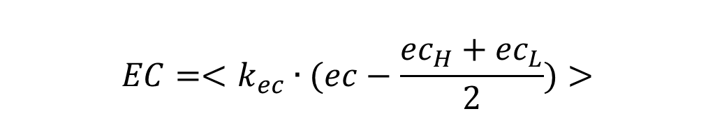


模糊控制
在确定了量化因子和比例因子之后，误差e和误差变化率ec可通过下式转换为模糊控制器的输入E和EC：
$$E=<k_{e}∙(e−\frac{e_{H}+e_{L}}{2})>$$
$$EC=<k_{ec}∙(ec−\frac{{ec}_{H}+{ec}_{L}}{2})>$$
式中，<>代表取整运算。
模糊控制器的输出U可以通过下式转换为实际的输出值u：
$$u=k_{u}∙U+\frac{u_{H}+u_{L}}{2}$$

Slide 35
模糊控制
3 定义各语言变量的语言值
通常在语言变量的论域上，将其划分为有限的几档。
例如，可将E、EC和U的划分为 {“正大（PB）”，“正中(PM)”，“正小（PS）”，“零（ZO）”，“负小（NS）”，“负中（NM）”，“负大（NB）”}七档。
档级多，规则制定灵活，规则细致，但规则多、复杂，编制程序困难，占用的内存较多；
档级少，规则少，规则实现方便，但过少的规则会使控制作用变粗而达不到预期的效果。
因此在选择模糊状态时要兼顾简单性和控制效果。

Slide 36

模糊控制
4 定义各语言值的隶属函数
正态分布型（高斯基函数 ）
$$μ(x)=e^{−\frac{{(x{−a}_{i})}^{2}}{{b_{i}}^{2}}}$$
其中，a_{i}为函数的中心值，b_{i}为函数的宽度。
假设与{PB，PM，PS，ZO，NS，NM，NB}对应的高斯基函数的中心值分别为{6，4，2，0，-2，-4，-6}，宽度均为2。隶属函数的形状和分布如图所示。

Slide 37
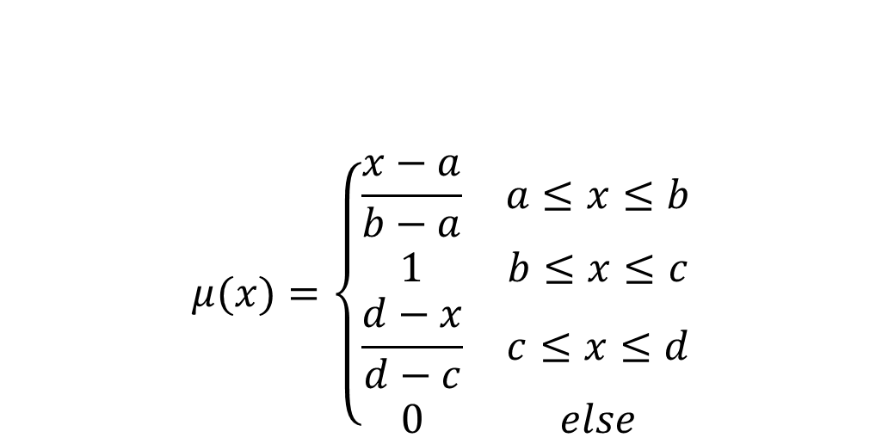
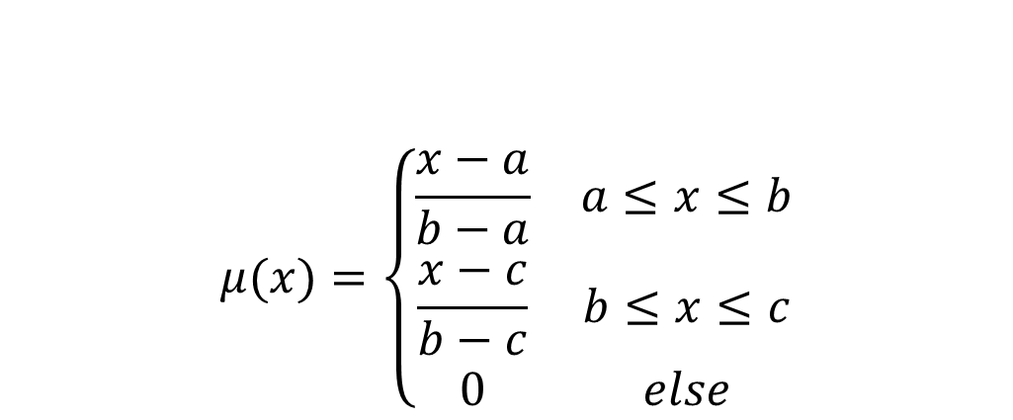
模糊控制
$$μ(x)=\left\{\begin{matrix}\frac{x−a}{b−a} & a≤x≤b \\ \frac{x−c}{b−c} & b≤x≤c \\ 0 & else\end{matrix}\right.$$
三角型
$$μ(x)=\left\{\begin{matrix}\begin{matrix}\frac{x−a}{b−a} & a≤x≤b \\ 1 & b≤x≤c\end{matrix} \\ \begin{matrix}\frac{d−x}{d−c} & c≤x≤d \\ 0 & else\end{matrix}\end{matrix}\right.$$
梯型

Slide 38
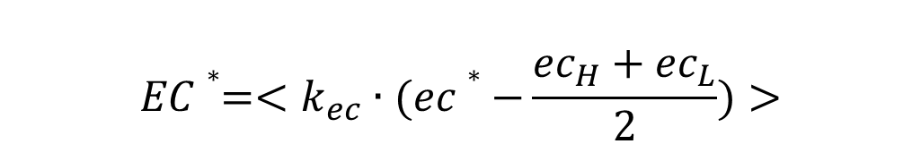

模糊控制
模糊化过程小结：
经过1）～4）步的定义可以在输入输出空间定义语言变量，从而将输入输出的精确值转换为相应的模糊值。具体的步骤如下：
第一步 将实际检测的系统误差和误差变化率量化为模糊控制器的输入。
假设实际检测的系统误差和误差变化率分别为e*和ec*，可以通过量化因子将其量化为模糊控制器的输入E*和EC*。
$$E∗=<k_{e}∙(e∗−\frac{e_{H}+e_{L}}{2})>$$
$$EC∗=<k_{ec}∙(ec∗−\frac{{ec}_{H}+{ec}_{L}}{2})>$$

Slide 39
模糊控制
第二步 将模糊控制器的精确输入E*和EC*通过模糊化接口转化为模糊输入A*和B*。
将E*和EC*所对应的隶属度最大的模糊值当作当前模糊控制器的模糊输入量A*和B*。
假设E*=－6，系统误差采用三角形隶属函数来进行模糊化。 E*属于NB的隶属度最大（为1），则此时，相对应的模糊控制器的模糊输入量为：

Slide 40
模糊控制
对于某些输入精确量，有时无法判断其属于哪个模糊值的隶属度更大，例如当E*=-5时，其属于NB和NM的隶属度一样大。此时有两种方法进行处理：
1）在隶属度最大的模糊值之间任取一个；例如当E*=-5时，A*＝NB或NM。
2）重新定义一个模糊值，该模糊值对于当前输入精确量的隶属度为1，对于其它精确量的隶属度为0。

Slide 41
模糊控制
规则库
规则库的描述
规则库由若干条控制规则组成，控制规则根据人类控制专家的经验总结得出，按照 IF …is …AND …is …THEN …is…的形式表达。
R₁ : IF E is A₁ AND EC is B₁ THEN U is C₁
R₂ : IF E is A₂ AND EC is B₂ THEN U is C₂
………………………………………………………
R_{n} : IF E is A_{n} AND EC is B_{n} THEN U is C_{n}
其中，E、EC是输入语言变量“误差”，“误差变化率”；U是输出语言变量“控制量”。 A_{i} 、 B_{i} 、 C_{i}是第i条规则中与E、EC、U对应的语言值。

Slide 42


模糊控制
规则库蕴涵的模糊关系
规则库中第i条控制规则:
R_{i}: IF E is A_{i} AND EC is B_{i} THEN U is C_{i}
蕴含的模糊关系为：
$$R_{i}=(A_{i}{×B}_{i})×C_{i}$$
控制规则库中的n条规则之间可以看作是“或”，也就是“求并”的关系，则整个规则库蕴涵的模糊关系为：
$$R=\bigcup_{i}{R_{i}}$$

Slide 43




模糊控制
模糊推理
根据模糊输入和规则库中蕴涵的输入输出关系，通过模糊推理方法得到模糊控制器的输出模糊值
$$C^{∗}=(A^{∗}×B^{∗})°R$$
合成关系$°$为
$${[r_{ij}]}_{m×n}={[a_{ik}]}_{m×q}°{[b_{kj}]}_{q×n}$$
$$r_{ij}=\max_{k=1→q}{\underset{}{(min}{(a_{ik},b_{kj}))}}$$
$$r_{ij}=\underset{k=1→q}{˅}(a_{ik}{˄b}_{kj})$$
解模糊接口
由模糊推理得到的模糊输出值C*是输出论域上的模糊子集，只有其转化为精确控制量u，才能施加于对象。我们实行这种转化的方法叫做解模糊。

Slide 44
模糊控制
(1) 最大隶属度方法
把C*中隶属度最大的元素U*作为精确输出控制量
上式中，元素－4对应的隶属度最大，则根据最大隶属度法得到的精确输出控制量为－4。
若模糊输出量的元素隶属度有几个相同的最大值，则取相应诸元素的平均值，并进行四舍五入取整，作为控制量。上式中，元素－4、－3、－2对应的隶属度均为1，则精确输出控制量为

Slide 45
模糊控制
（2）加权平均法（重心法）
该方法对模糊输出量中各元素及其对应的隶属度求加权平均值，并进行四舍五入取整，来得到精确输出控制量。
式中，<>代表四舍五入取整操作。

Slide 46

模糊控制
清晰化处理后得到的模糊控制器的精确输出量U*，经过比例因子可以转化为实际作用于控制对象的控制量
$$u^{∗}=k_{u}∙U^{∗}+\frac{u_{H}+u_{L}}{2}$$

Slide 47
模糊控制
模糊控制的优点：
设计时不需要建立被控制对象的数学模型，只要掌握人类的控制经验；
系统的鲁棒性强，尤其适用于非线性时变、滞后系统的控制。
模糊控制的缺点：
确立模糊化和解模糊的方法时，缺乏系统的方法，主要靠经验和试凑；
总结模糊控制规律有时比较困难；
控制规律一旦确定，不能在线调整，不能很好地适应情况的变化；
模糊控制器由于不具有积分环节，因而稳态精度不高。

Slide 48

基于神经元网络的控制
一类将神经网络用于控制器，另一类将神经网络用于对象的建模
机器人控制常用的神经网络有BP网络和小脑模型神经网络(CMAC)等，其中BP网络包括高斯函数基、径向基(RBF)等神经网络
神经网络学习算法：有监督学习、无监督学习和增强(强化)学习等
神经网络与模糊控制相结合，具有以下形式：
利用神经网络获取知识和提取规则
利用神经网络分配模糊规则
利用神经网络生成隶属函数
利用神经网络在线修正隶属函数

Slide 49

BP神经网络模型
三层BP网络

Slide 50




BP神经网络模型
激活函数
必须处处可导
一般都使用S型函数
使用S型激活函数时BP网络输入与输出关系
输入
输出
$$f\left(x\right)=\frac{1}{1+e^{−x}}$$
$$net=x_{1}w_{1}+x_{2}w_{2}+⋯+x_{n}w_{n}$$
$$y=f(net)=\frac{1}{1+e^{−net}}$$

Slide 51
BP神经网络模型
学习的类型：有监督学习
核心思想：
将输出误差以某种形式通过隐层向输入层逐层反传
学习的过程：
信号的正向传播 误差的反向传播
将误差分摊给各层的所有单元－－－各层单元的误差信号
修正各单元权值

Slide 52










BP神经网络模型
网络结构
输入层有n个神经元，隐含层有p个神经元,
输出层有q个神经元
变量定义
输入向量;
隐含层输入向量；
隐含层输出向量;
输出层输入向量;
输出层输出向量;
期望输出向量;
输入层与中间层的连接权值:
隐含层与输出层的连接权值:
隐含层各神经元的阈值:
输出层各神经元的阈值:
$$x=(x_{1},x_{2},⋯x_{n})$$
$$hi=({hi}_{1},{hi}_{2},⋯{hi}_{p})$$
$$ho=({ho}_{1},{ho}_{2},⋯{ho}_{p})$$
$$yi=({yi}_{1},{yi}_{2},⋯{yi}_{q})$$
$$yo=({yo}_{1},{yo}_{2},⋯{yo}_{q})$$
$$d_{o}=(d_{1},d_{2},⋯d_{q})$$
$$w_{ih}$$
$$w_{ho}$$
$$b_{h}$$
$$b_{o}$$

Slide 53






BP神经网络模型
$$k=1,2,⋯,m$$
样本数据个数:
激活函数:
误差函数：
$$e=\frac{1}{2}\sum_{o=1}^{q}{{(d_{o}\left(k\right)−{yo}_{o}(k))}^{2}}$$
$$f(∙)$$
第一步，网络初始化
给各连接权值分别赋一个区间（-1，1）内的随机数，设定误差函数$e$，给定计算精度值$ε$和最大学习次数$M$。
第二步,随机选取第$k$个输入样本及对应期望输出
$$x(k)=(x_{1}(k),x_{2}(k),⋯x_{n}(k))$$
$$d_{o}(k)=(d_{1}(k),d_{2}(k),⋯d_{q}(k))$$

Slide 54




BP神经网络模型
第三步，计算隐含层各神经元的输入和输出
$${hi}_{h}(k)=\sum_{i=1}^{n}{w_{ih}x_{i}\left(k\right)−b_{h} h=1,2,⋯,p}$$
$${ho}_{h}\left(k\right)=f\left({hi}_{h}\left(k\right)\right) h=1,2,⋯,p$$
$${yi}_{o}(k)=\sum_{h=1}^{p}{w_{ho}{ho}_{h}\left(k\right)−b_{o} o=1,2,⋯,q}$$
$${yo}_{o}\left(k\right)=f\left({yi}_{o}\left(k\right)\right) o=1,2,⋯,q$$

Slide 55




BP神经网络模型
第四步，利用网络期望输出和实际输出，计算误差函数对输出层的各神经元的偏导数$δ_{o}(k)$。
$$\frac{∂e}{∂w_{ho}}=\frac{∂e}{∂{yi}_{o}}\frac{∂{yi}_{o}}{∂w_{ho}}$$
$$\frac{∂{yi}_{o}}{∂w_{ho}}=\frac{∂(\sum_{h}^{p}{w_{ho}{ho}_{h}(k)}−b_{o})}{∂w_{ho}}={ho}_{h}(k)$$
$$\frac{∂e}{∂{yi}_{o}}=\frac{∂(\frac{1}{2}\sum_{o=1}^{q}{{(d_{o}\left(k\right)−{yo}_{o}\left(k\right))}^{2}})}{∂{yi}_{o}}=−\left(d_{o}\left(k\right)−{yo}_{o}\left(k\right)\right){{yo}_{o}^{}}^{′}\left(k\right)=−\left(d_{o}\left(k\right)−{yo}_{o}\left(k\right)\right)f^{′}\left({yi}_{o}^{}\left(k\right)\right)=−δ_{o}(k)$$

Slide 56




BP神经网络模型
第五步，利用隐含层到输出层的连接权值、输出层的$δ_{o}(k)$和隐含层的输出计算误差函数对隐含层各神经元的偏导数$δ_{h}(k)$。
$$\frac{∂e}{∂w_{ho}}=\frac{∂e}{∂{yi}_{o}}\frac{∂{yi}_{o}}{∂w_{ho}}=−δ_{o}(k){ho}_{h}(k)$$
$$\frac{∂e}{∂w_{ih}}=\frac{∂e}{∂{hi}_{h}(k)}\frac{∂{hi}_{h}(k)}{∂w_{ih}}$$
$$\frac{∂{hi}_{h}(k)}{∂w_{ih}}=\frac{∂(\sum_{i=1}^{n}{(w_{ih}x_{i}\left(k\right)−b_{h})})}{∂w_{ih}}=x_{i}\left(k\right)$$

Slide 57

BP神经网络模型
$$\frac{∂e}{∂{hi}_{h}(k)}=\frac{∂(\frac{1}{2}\sum_{o=1}^{q}{{(d_{o}\left(k\right)−{yo}_{o}\left(k\right))}^{2}})}{∂{ho}_{h}(k)}\frac{∂{ho}_{h}(k)}{∂{hi}_{h}(k)}=\frac{∂(\frac{1}{2}\sum_{o=1}^{q}{{(d_{o}\left(k\right)−f({yi}_{o}\left(k\right)))}^{2}})}{∂{ho}_{h}(k)}\frac{∂{ho}_{h}(k)}{∂{hi}_{h}(k)}=\frac{∂(\frac{1}{2}\sum_{o=1}^{q}{{(d_{o}\left(k\right)−f(\sum_{h=1}^{p}{{w_{ho}ho}_{h}\left(k\right)−b_{o}}))}^{2}})}{∂{ho}_{h}(k)}\frac{∂{ho}_{h}(k)}{∂{hi}_{h}(k)}=−\sum_{o=1}^{q}{\left(d_{o}\left(k\right)−{yo}_{o}\left(k\right)\right)f^{′}\left({yi}_{o}^{}\left(k\right)\right)w_{ho}}\frac{∂{ho}_{h}\left(k\right)}{∂{hi}_{h}\left(k\right)}$$
$$=−(\sum_{o=1}^{q}{δ_{o}(k)w_{ho}})f^{′}\left({hi}_{h}^{}\left(k\right)\right)=−δ_{h}(k)$$

Slide 58









BP神经网络模型
第六步，利用输出层各神经元的$δ_{o}(k)$和隐含层各神经元的输出来修正连接权值$w_{ho}(k)$。
第七步，利用隐含层各神经元的$δ_{h}(k)$和输入层各神经元的输入修正连接权。
$${∆w}_{ho}(k)=−μ\frac{∂e}{∂w_{ho}}={μδ}_{o}(k){ho}_{h}(k)$$
$${}^{N+1}$$
$${}^{N}$$
$$w_{ho} =w_{ho}+ηδ_{o}(k){ho}_{h}(k)$$
$${∆w}_{ih}(k)=−μ\frac{∂e}{∂w_{ih}}={−μ\frac{∂e}{∂{hi}_{h}(k)}\frac{∂{hi}_{h}(k)}{∂w_{ih}}=δ}_{h}(k)x_{i}(k)$$
$${}^{N+1}$$
$${}^{N}$$
$$w_{ih} =w_{ih}+ηδ_{h}(k)x_{i}(k)$$

Slide 59

BP神经网络模型
第八步，计算全局误差
第九步，判断网络误差是否满足要求。当误差达到预设精度或学习次数大于设定的最大次数，则结束算法。否则，选取下一个学习样本及对应的期望输出，返回到第三步，进入下一轮学习。
$$E=\frac{1}{2m}\sum_{k=1}^{m}{\sum_{o=1}^{q}{{(d_{o}\left(k\right)−y_{o}(k))}^{2}}}$$

Slide 60
基于神经网络的辨识
神经网络对非线性函数具有任意逼近和自学习能力，为系统的辨识，尤其是非线性动态系统的辨识提供了一条十分有效的途径。
神经网络系统辨识实质上是选择一个适当的神经网络模型来逼近实际系统的数学模型。
系统辨识的原理就是通过调整辨识模型的结构来使e最小。
在神经网络系统辨识中，神经网络用作辨识模型，将对象的输入输出状态u，y看作神经网络的训练样本数据，以J=1/2e²作为网络训练的目标，则通过用一定的训练算法来训练网络，使J足够小，就可以达到辨识对象模型的目的。

Slide 61
基于神经网络的辨识
多层前向BP网络系统辨识
递归神经网络系统辨识

Slide 62
基于神经网络的控制
神经网络在控制中主要起以下作用：
(1)基于精确模型的各种控制结构中充当对象的模型；
(2)在反馈控制系统中直接充当控制器的作用；
(3)在传统控制系统中起优化计算作用；
(4)在与其它智能控制方法和优化算法相融合中, 为其提供对象模型、优化参数、推理模型及故障诊断等。

Slide 63
基于神经网络的控制
神经网络直接反馈控制系统
神经网络直接用作误差闭环系统的反馈控制器，神经网络控制器首先利用其它已有的控制样本进行离线训练，而后以系统误差的均方差为评价函数进行在线学习。

Slide 64
基于神经网络的控制
神经网络逆控制
自适应逆控制的基本思想就是用被控对象传递函数的逆模型作为串联控制器对控制对象实施开环控制。
神经网络先离线学习被控对象的逆动力学模型，然后用作对象的前馈串联控制器。由于开环控制缺乏稳定性，所以神经网络还需要根据系统的反馈误差在线继续学习逆动力学模型

Slide 65

基于神经网络的控制
神经网络内模控制
将对象模型与实际对象相并联，控制器逼近模型的动态逆。
一般有两种方法：
1) 两个神经网络分别逼近模型和模型的逆；
2) 采用神经网络逼近模型，然后用非线性优化方法数值计算内模控制量。

Slide 66

基于神经网络的控制
神经网络自适应控制
（1）神经网络模型参考直接自适应控制
模型参考自适应控制的目的是：系统在相同输入激励r的作用下，使被控对象的输出y与参考模型的输出y_{m}达到一致。这样通过调整参考模型，可以调整系统的动态特性。
神经网络控制器先离线学习被控对象的逆动力学模型，与被控对象构成开环串联控制，而后神经网络根据参考模型输出与被控对象输出的误差函数进行在线训练，使误差函数最小。

Slide 67

基于神经网络的控制
神经网络自适应控制
（2）神经网络模型参考间接自适应控制
在直接自适应控制的基础上，引入了一个神经网络辨识器来对被控对象的数学模型进行在线辨识，这样可以及时地将对象模型的变化传递给控制器，使控制器可以得到及时有效的训练。

Slide 68

基于神经网络的控制
神经网络自适应控制
（3）神经网络间接自校正控制
自校正调节器的目的是在控制系统参数变化的情况下，自动调整控制器参数，消除扰动的影响，以保证系统的性能指标。在这种控制方式中，神经网络用作过程参数或某些非线性函数的在线估计器。
假设被控对象的模型为y_{k+1}＝f(y_{k})+g(y_{k})·u_{k}则用神经网络对非线性函数f(y_{k})和g(y_{k})进行辨识，假设其在线计算估计值f_{d}(y_{k})和g_{d}(y_{k})，则控制器的自适应控制律为u_{k}=(y_{d} -f_{d}(y_{k})/g_{d}(y_{k})。

Slide 69

基于神经网络的控制
神经网络学习控制
神经网络学习控制系统将神经网络与常规误差反馈控制结合起来，首先用NN学习对象的逆动力学模型，然后用NN作为前馈控制器与误差反馈控制器构成复合控制器来控制对象。系统以反馈控制器的输出作为评价函数来调节神经网络的权值。这样，在控制之初，反馈控制器的作用较强，而随着控制过程的进行，NN得到越来越多的学习，反馈控制器的作用越来越弱，NN控制器的作用越来越强。

Slide 70


基于神经网络的控制
神经网络PID控制

Slide 71


Any comments, thoughts, ideas

